Slide 1

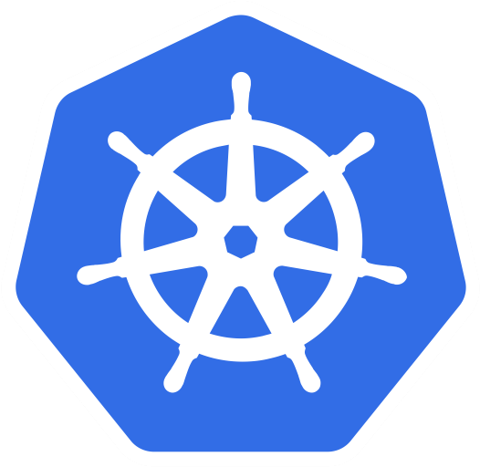
ENDGAME

Slide 2





GRACIAS

Slide 3


Adrian Diaz
Anna Almuni

Slide 4
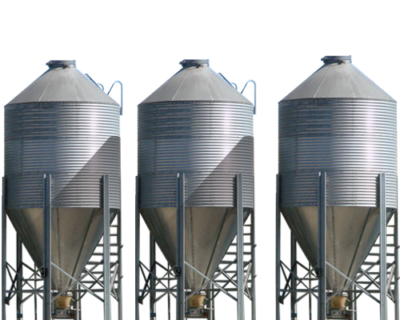
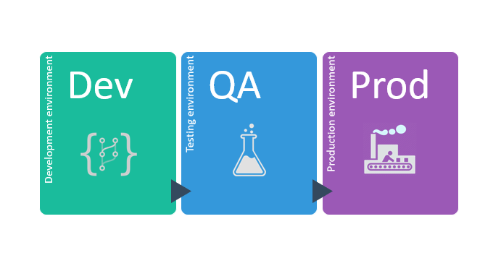
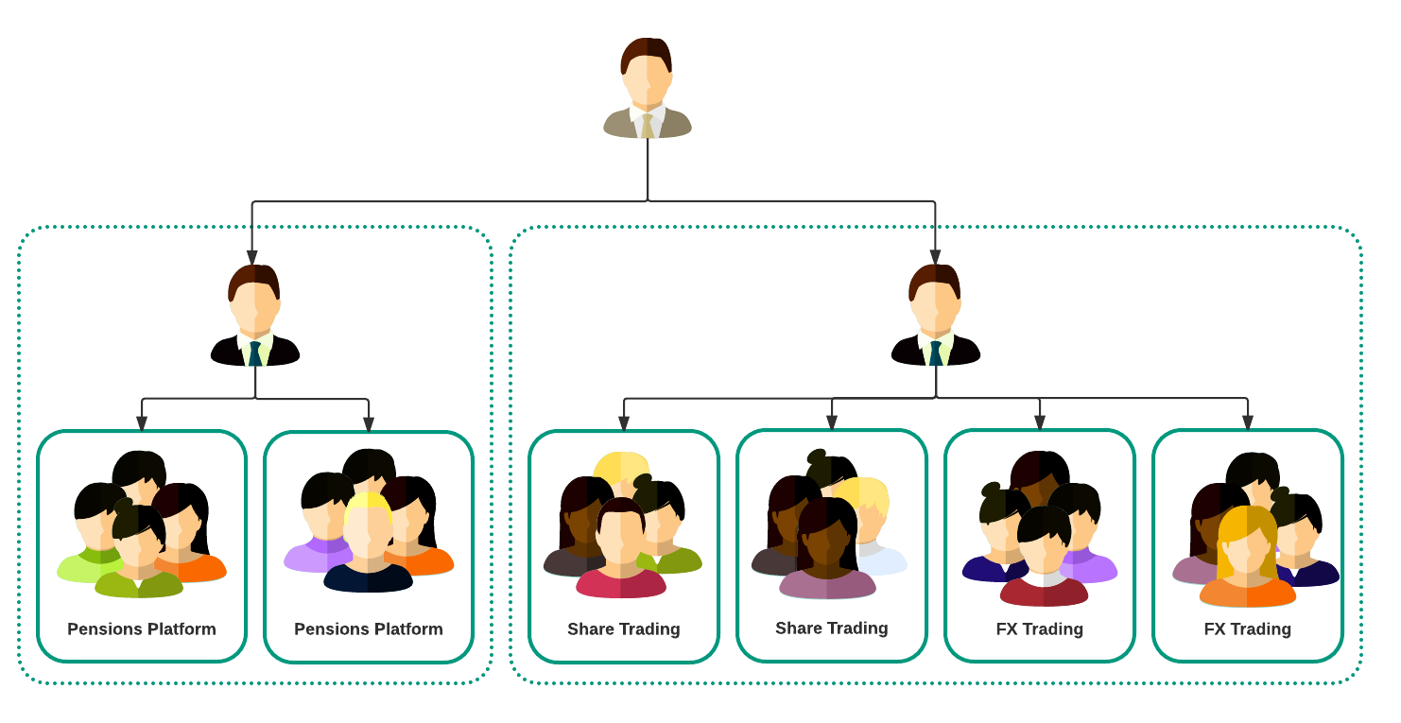

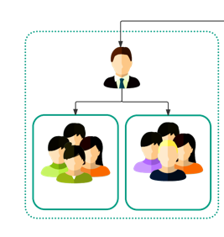
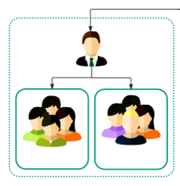

REALITY
Security & Operations team
QA team
Development team
Bussiness

Slide 5
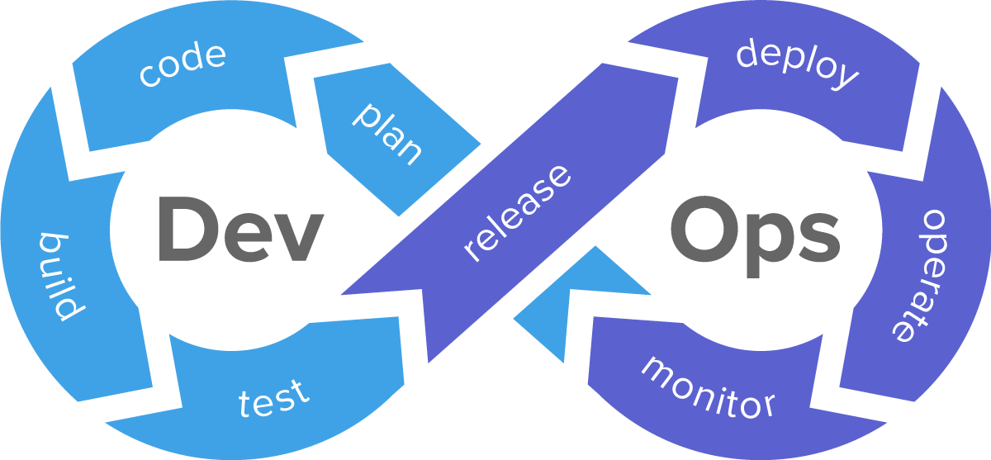
DEVOPS

Slide 6
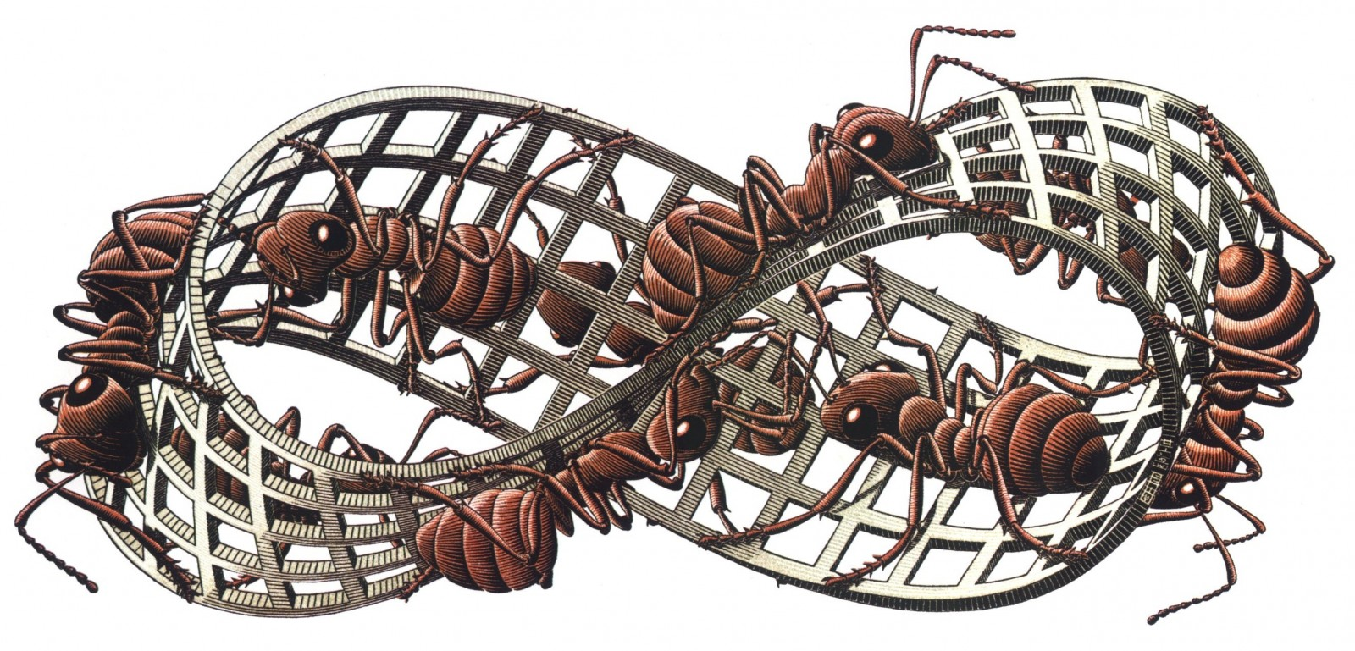

DEVOPS

Slide 7
Trabajar con DevOps… y no sólo herramientas

Slide 8
CONTEXT APPROACH
Management
…
Teams
BOTTOM UP
BOTTOM DOWN

Slide 9
BOTTOM DOWN
Cultura que fomente la difusión del conocimiento
Proporcionar a los equipos tiempo para mejorar e innovar
Orientación cliente/negocio
La cultura del no-miedo
Transpariencia
Alinear responsabilidades entre las personas y los equipos
Equipos sostenibles y proactivos
BOTTOM DOWN
Management
…
Teams

Slide 10
BOTTOM UP
Empowerment & responsability
Escalado de situaciones cross y problemas sistemicos
Foco en calidad
“La fama cuesta “
los resultados no son inmediatos, la calidad tiene un precio, la automatización no es una ciencia exacta
BOTTOM UP
Organization
…
Teams

Slide 11
STEPS
Status Organizacion
Mapa de flujo de valor
Herramientas
Monitorizar

Slide 12
STATUS ORGANIZACION
Definido
Existen ciertos perfiles cross entre equipos
Repetible
Los equipos tienen algunos procesos cross definidos
Basico
Los equipos trabajan en silos
Largos tiempos para el paso a producción
Deployment manuals
Cada equipo gestiona sus propias prioridades
Cada equipo gestiona sus tareas pero
Existen algunos procesos automaticos en el camino a producción
Equipos autonomos que siguen metodología comun
Gestionado
Herramientas de monitorización en todos los escenarios
Procesos definidos y repetidos en diferentes escenarios y entornos
Existen procesos definidos y documentados
Herramientas y procesos identificados
No todo el mundo es NETFLIX

Slide 13
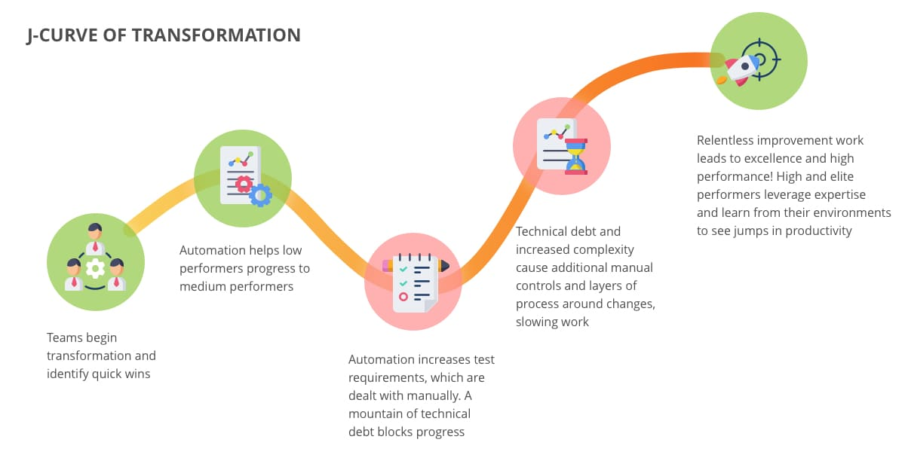
FLUJO DE VALOR
Formar un equipos multifuncionales
Los equipos detectan restricciones y cuellos de botella
Buscar puntos de mejoras, implementarlos y validaors
Empezar con elementos peque;os para iterar y aumentar el scope

Slide 14
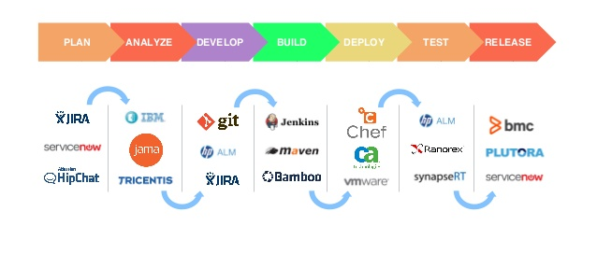
HERRAMIENTAS

Slide 15
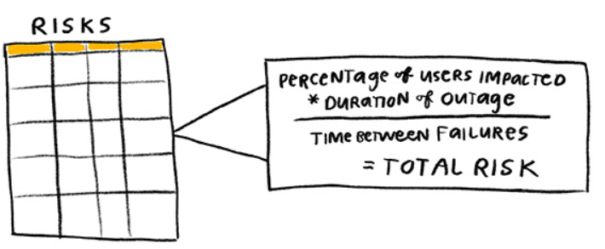
MONITORING
Tiempo medio hasta la producción
Velocidad de implementación
Tiempo de entrega promedio
Tasa de fallos de producción

Slide 16

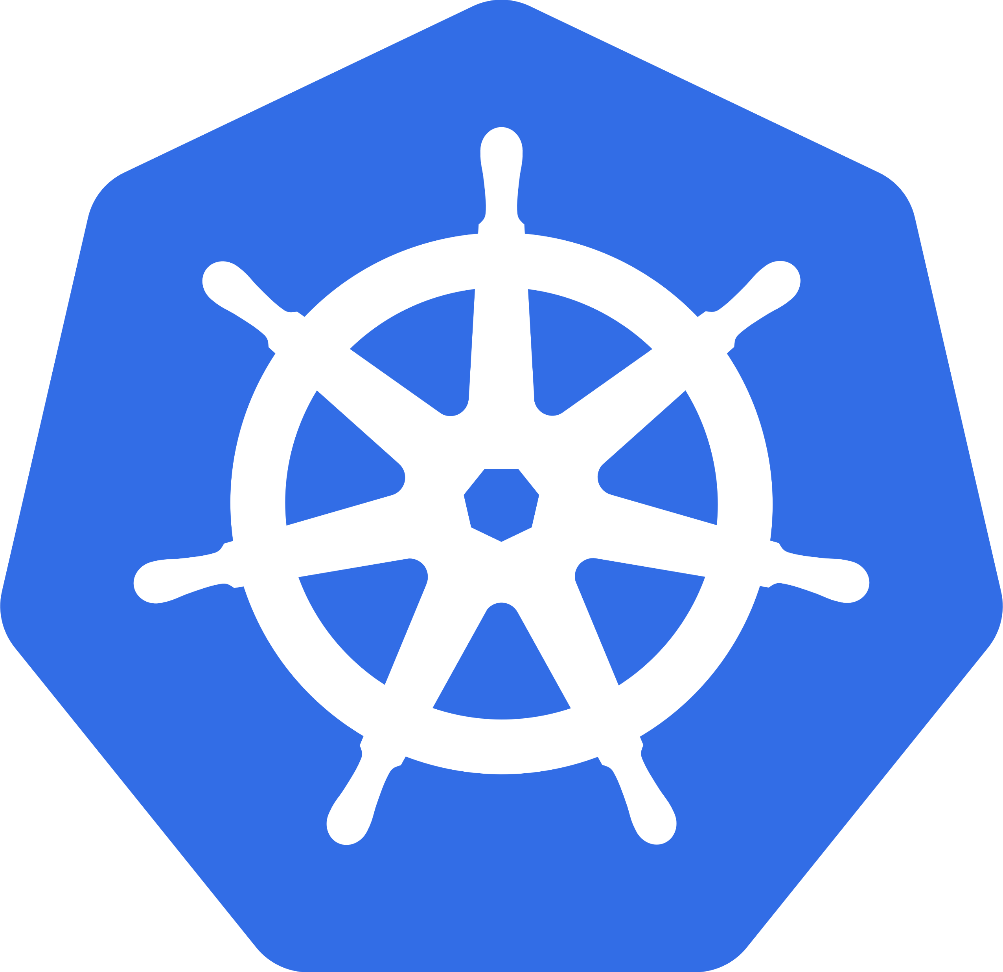
REAL CASE

Slide 17
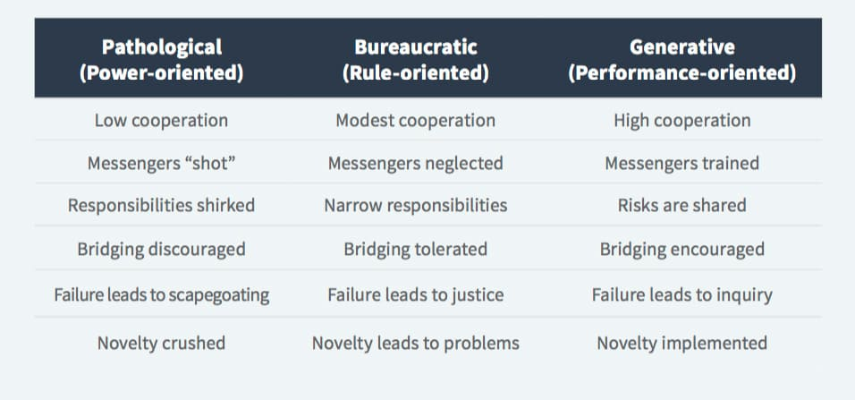
STATUS ORGANIZACION
Definido
Existen ciertos perfiles cross entre equipos
Repetible
Los equipos tienen algunos procesos cross definidos
Basico
Los equipos trabajan en silos
Largos tiempos para el paso a producción
Deployment manuals
Cada equipo gestiona sus propias prioridades
Cada equipo gestiona sus tareas pero
Existen algunos procesos automaticos en el camino a producción
Equipos autonomos que siguen metodología comun
Gestionado
Herramientas de monitorización en todos los escenarios
Procesos definidos y repetidos en diferentes escenarios y entornos
Existen procesos definidos y documentados
Herramientas y procesos identificados

Slide 18
FLUJO DE VALOR
El "time to market" es uno de los objetivos que toda organización quiere reducir
Pero de que sirve implementar un cambio en un software en menos de 1 sprint (2 semanas) si luego se necesitan semanas para que el sprint pase por el ciclo de calidad y entre en producción debido a políticas operativas no conocidas, limitaciones de recursos y/o problemas de configuración
Pasos a producción sólo 1 una vez al mes
Entornos de test no disponibles o reservados por otros

Slide 19
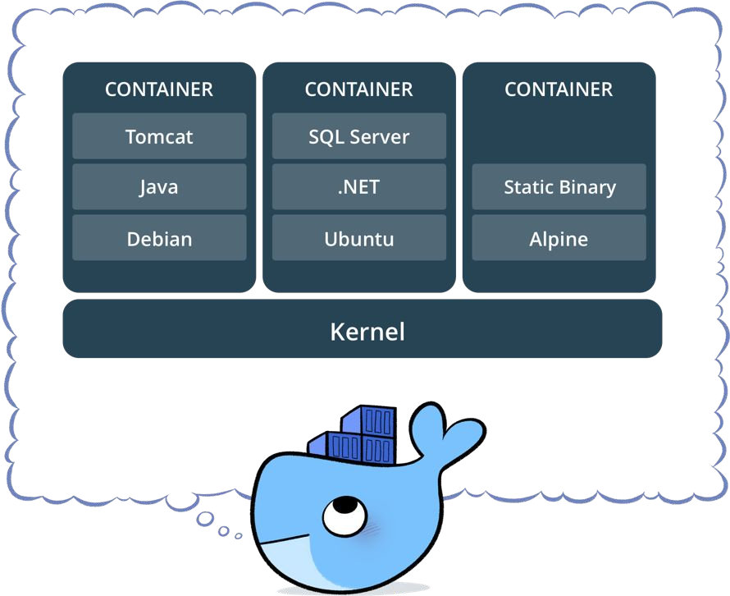
HERRAMIENTAS
Empaquetado estandarizado para el software y sus dependencias
Aísla aplicaciones unas de otras
Comparten el mismo kernel
Funciona en la mayoría de las distribuciones Linux
Contenedores nativos en Windows Server 2016

Slide 20
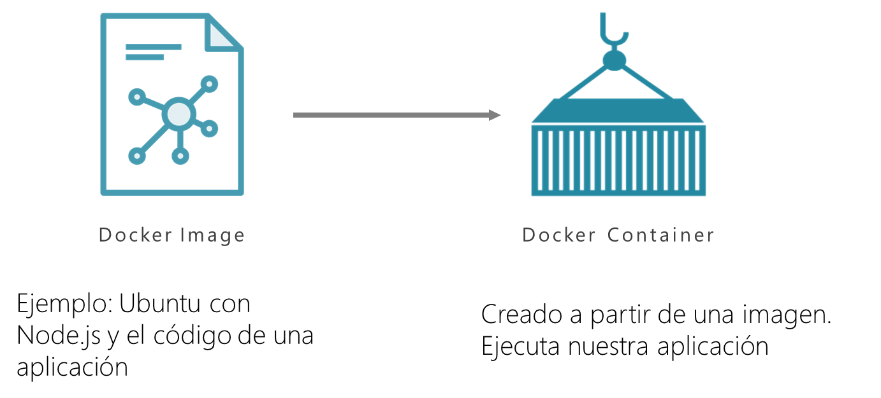
Imágenes y contenedores

Slide 21
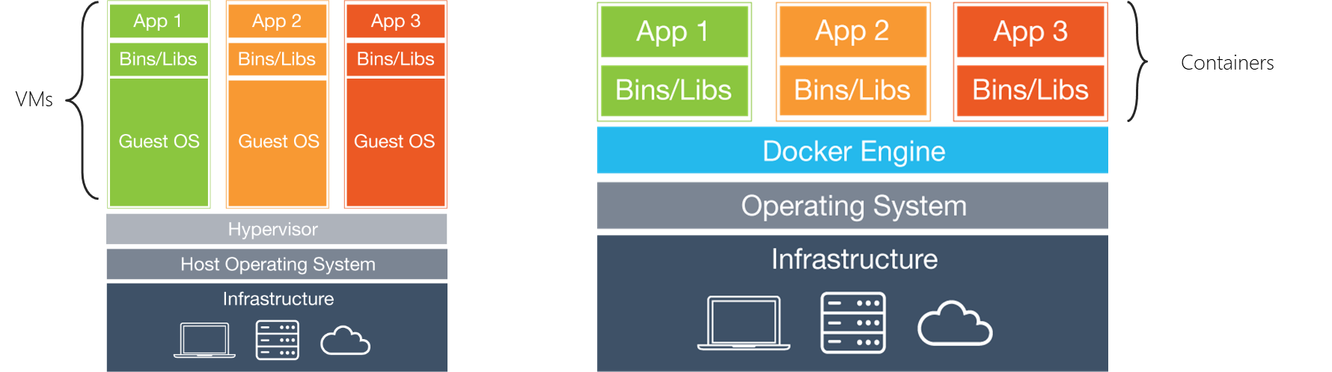
VM vs Contenedores

Slide 22
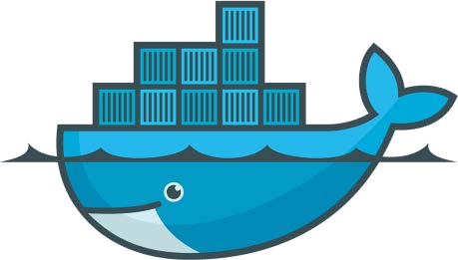
Docker
Plataforma Open Source
Construir, almacenar y ejecutar aplicaciones distribuídas
Ejecuta en la mayoría de distribuciones Linux, Windows y Mac OS usando un “Docker Engine”
Soportado por la mayoría de proveedores Cloud

Slide 23

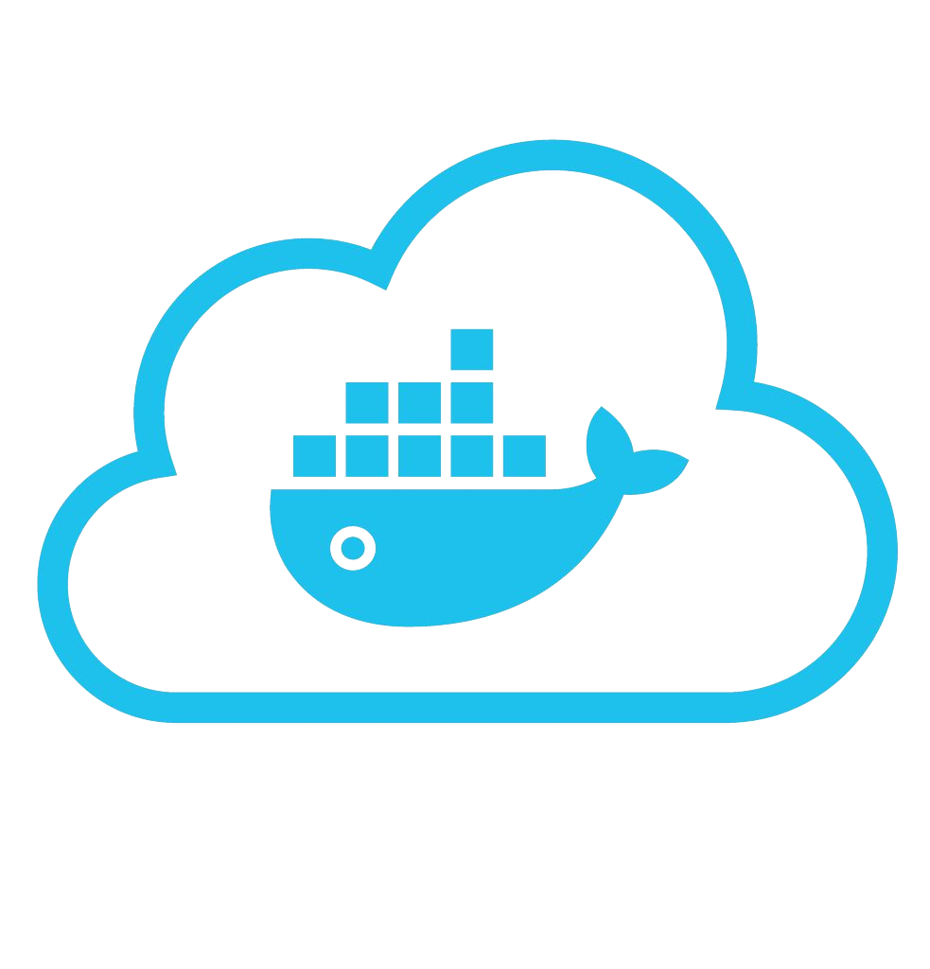
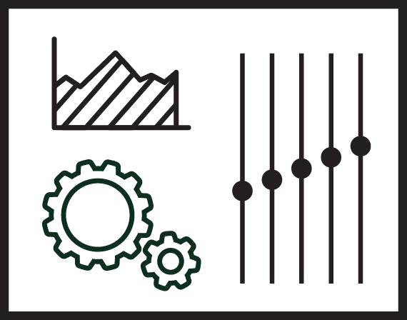



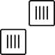






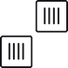


Usando docker
Developers IT Operations
BUILD
Entornos de desarrollo
SHIP
Crea y almacena Imágenes
RUN
Despliegue, Administración, Escalado

Slide 24
Kubernetes
Portable => Publica, Privada, hibrida, multicloud
Extensible => “Hookeable”, modular, composable
Self-Holing => auto-escalado, auto-replicación, auto-replicación, reinicio automático

Slide 25
Kubernetes 101
Internet
Kubernetes control
Worker node
kubelet
kube-proxy
Usuario de Kubernetes se comunica con la API de servidor y aplica el estado deseado
Master node
Docker
Prod
Prod
API server
Containers
Containers
Los nodos maestros aplican activamente el estado deseado en los nodos de trabajo
-controller-manager
-scheduler
Worker node
kubelet
kube-proxy
Los nodos de trabajo admiten la comunicación entre contenedores
replication, namespace, serviceaccounts, etc.
etcd
Docker
Los nodos de trabajo admiten la comunicación desde Internet
Prod
Prod
Containers
Containers

Slide 26






Experiencia end to end
Helm chart
AKS production cluster
Front end
Inner loop
Azure Container Registry
Source code control
Azure Monitor
Azure DevSpaces
AKS dev cluster
Test
Business logic
Debug
Auto-build
Azure Pipelines/ DevOps Project
Database tier
CI/CD

Slide 27

¿Qué conseguimos? Ventajas
Aprendizaje continuo (empieza con poco, experimenta e itera)
Adoptar pronto y continuamente
Fin de los silos equipos cross-funcionales
Responsabilidad compartida
Infra as a Code, deploy cada vez que haga falta

Slide 28

Errores típicos
NO hay cambio de mentalidad real
Aunque haya procesos unificados el foco sigue en las tareas individuales
Automatización ≠ DevOps
Automitización en ciertos puntos de la cadena no quiere decir DevOps
DevOps ≠ Rapidez

Slide 29

El fracaso no significa que la idea sea mala, significa que el sistema puede mejorarse. Es una oportunidad de aprender para el equipo, no de culpar a nadie. Falla rápido, falla con frecuencia, aprende lecciones valiosas, avanza y mejora constantemente

